Slide 1

Mobile Apps Development
FIND JOB APP
Võ Minh Vương 187pm20621
Mai Duy Luân 187pm13964
Trần Thăng Long 187pm13959
Từ Quang Anh 187pm23737
Nguyễn Hoàng Giang 187pm

Slide 2
Content:
I
Công Nghệ Lưu Trữ
FireBase
Find Job App
II

Slide 3
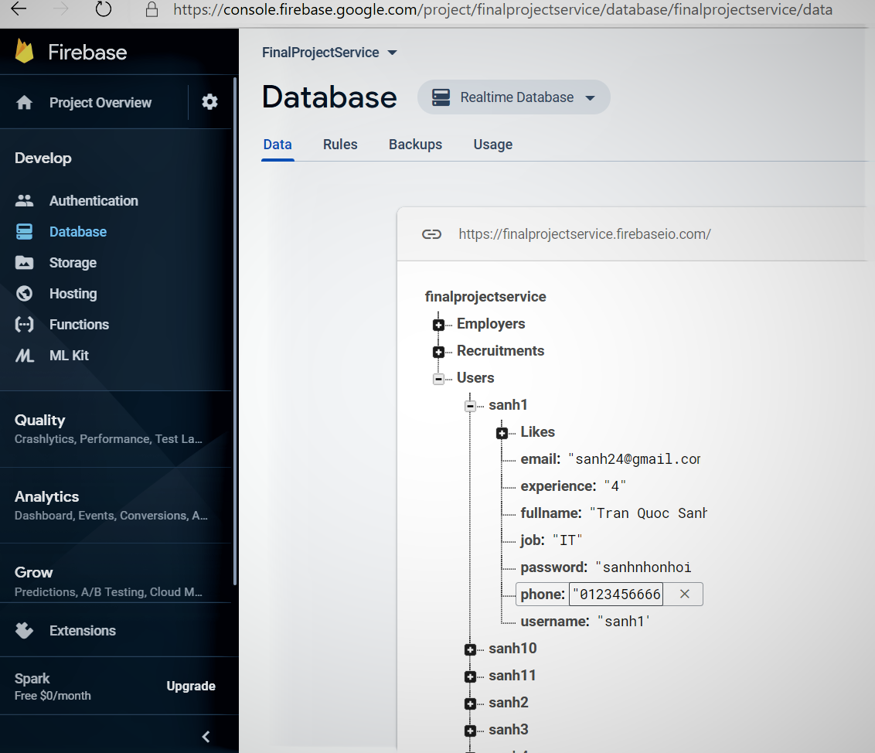
FIREBASE
Employers
Recruitments
Users

Slide 4
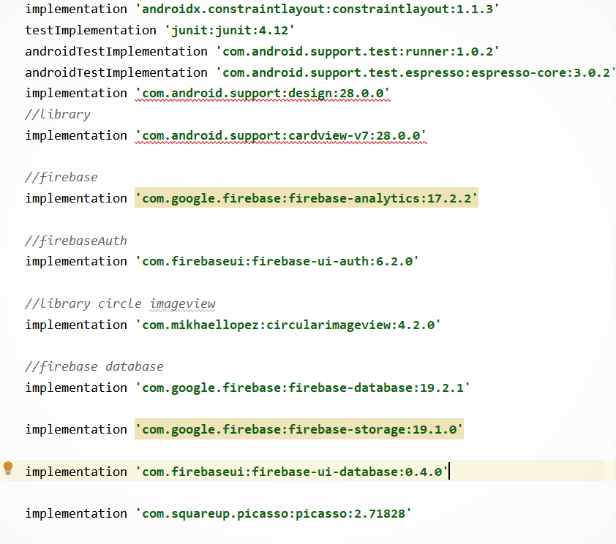
FIREBASE
Cấu hình Dependencies:

Slide 5
Áp Dụng FIREBASE
Nhờ có kiến thức đã học về firebase , nhóm có thể áp dụng lưu dữ liệu và load nó về máy ảo của mình 1 cách dễ dàng ,dễ sử dụng và sửa chữa.

Slide 6
Đăng Kí và Đăng Nhập.
Màn hình Home.
CODE
Tìm kiếm Công việc.
Chức năng+Giao diện
Xem Recruitments đã quan tâm.
Cập nhật thông tin người dùng.

Slide 7
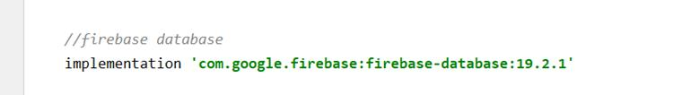
ĐĂNG KÍ VÀ ĐĂNG NHẬP
Sử dụng công nghệ Realtime Database của Firebase để lưu trữ tài khoản và mật khẩu.
Add dependencies của Realtime Database :

Slide 8
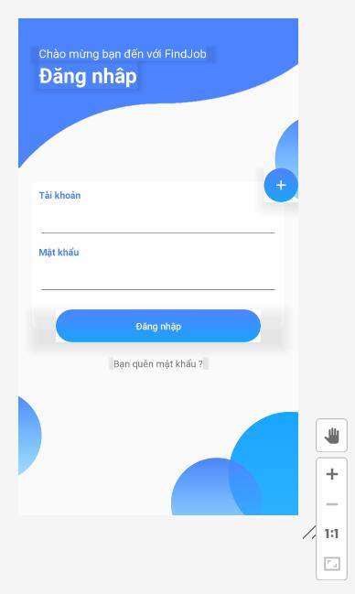
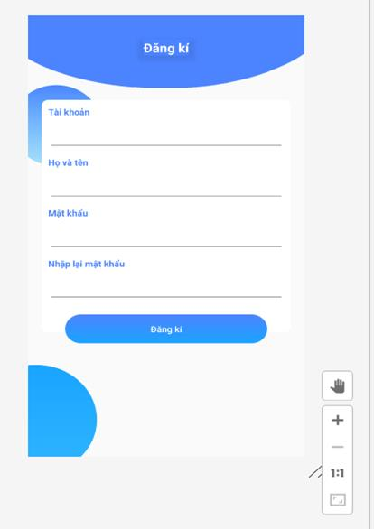
ĐĂNG KÍ VÀ ĐĂNG NHẬP
Kích dấu +
=> Màn hình đăng kí.
actvity_main.xml
activity_register.xml

Slide 9
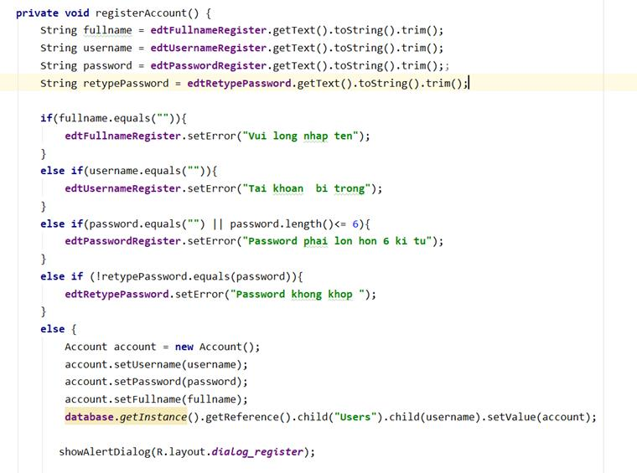
ĐĂNG KÍ VÀ ĐĂNG NHẬP
Sau khi người dùng nhập thông tin vào 4 field :
Bắt đầu sự kiện Button đăng kí;
Thực hiện kiểm tra ràng buộc;
Đăng kí tài khoản cho người dùng.

Slide 10
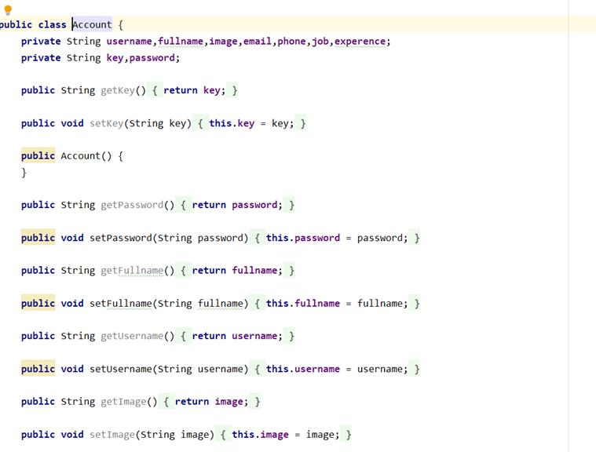
ĐĂNG KÍ VÀ ĐĂNG NHẬP
Lớp đối tượng Account: Lưu trữ lên firebase;
database.getInstance().getReference(): Lấy đường dẫn hiện tại;
Đi vào child(“Users”), nếu chưa có thư mục:
=> Tạo mới
=> Thêm phần tử con mớii – Key: username.

Slide 11
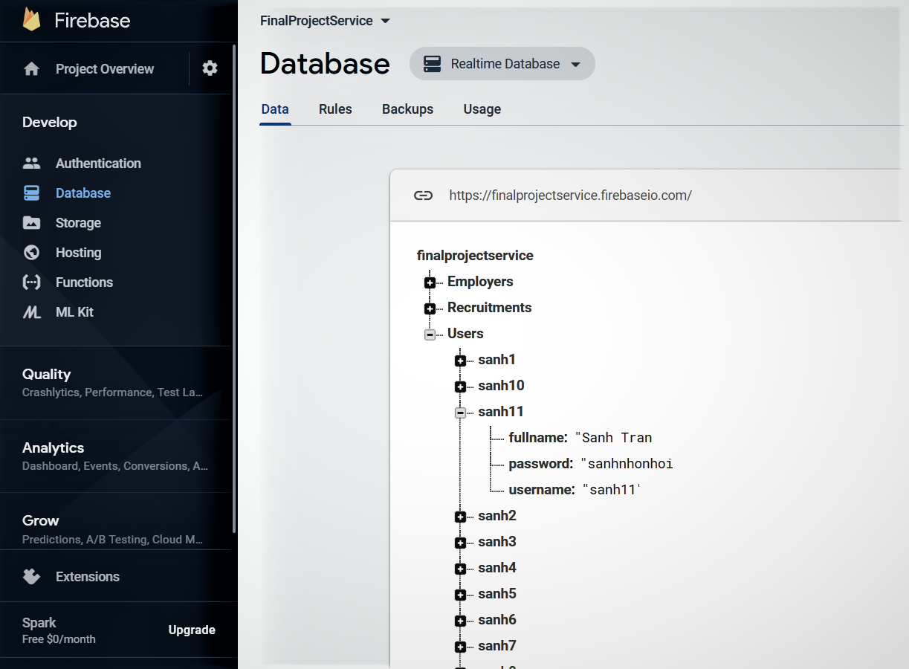
ĐĂNG KÍ VÀ ĐĂNG NHẬP
*** Kết quả trên firebase đươc lưu và hiển thị dưới dạng:

Slide 12
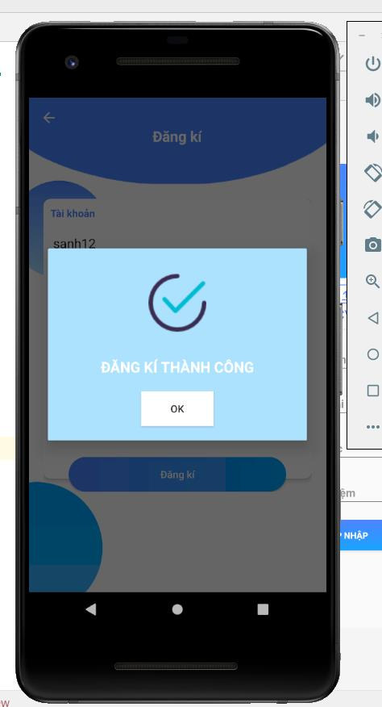
ĐĂNG KÍ VÀ ĐĂNG NHẬP
* Nhấn trở lại màn hình main.
=> Đăng nhập tài khoản vừa đăng kí.

Slide 13
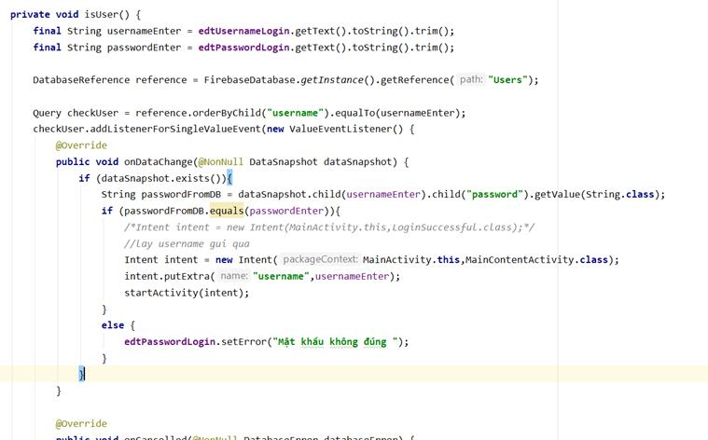
ĐĂNG KÍ VÀ ĐĂNG NHẬP
Nếu thoả điều kiện => Tiếp tục kiểm tra Tài khoản đăng nhập đã/ chưa có trong database.
Nếu có => Kiểm tra mật khẩu của Username.

Slide 14
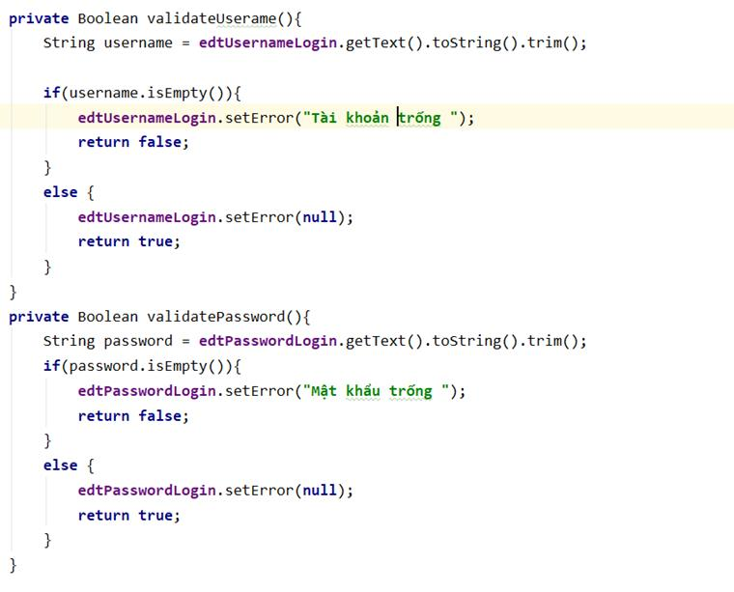
ĐĂNG KÍ VÀ ĐĂNG NHẬP
*** Ở main đăng nhập, khi người dùng nhập Tài khoản + Mật khẩu và nhấn đăng nhập :
Kiểm tra Username và mật khẩu có chính xác hay không.

Slide 15

MÀN HÌNH HOME
Chuyển activity qua class MainContent (khung chứa các fragment con).
Gửi username vừa đăng nhập thành công lưu xuống SharedPreference.

Slide 16
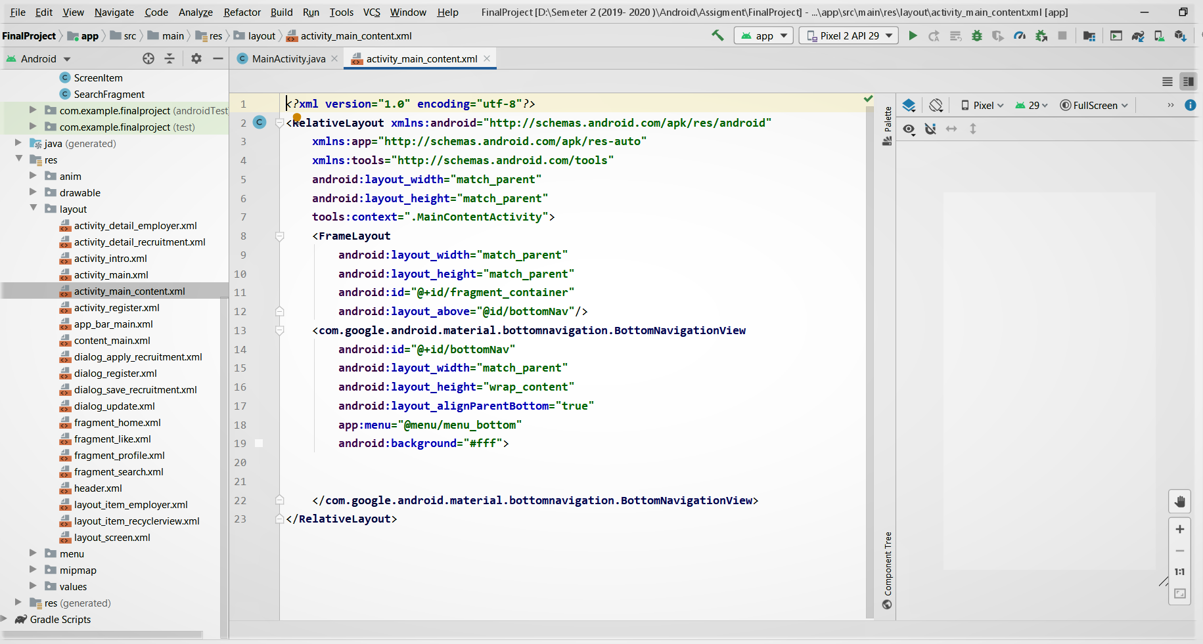
MÀN HÌNH HOME
Giao diện của MainContent gồm:
một Framelayout chứa:
+ fragment;
+ bottom navigation.

Slide 17
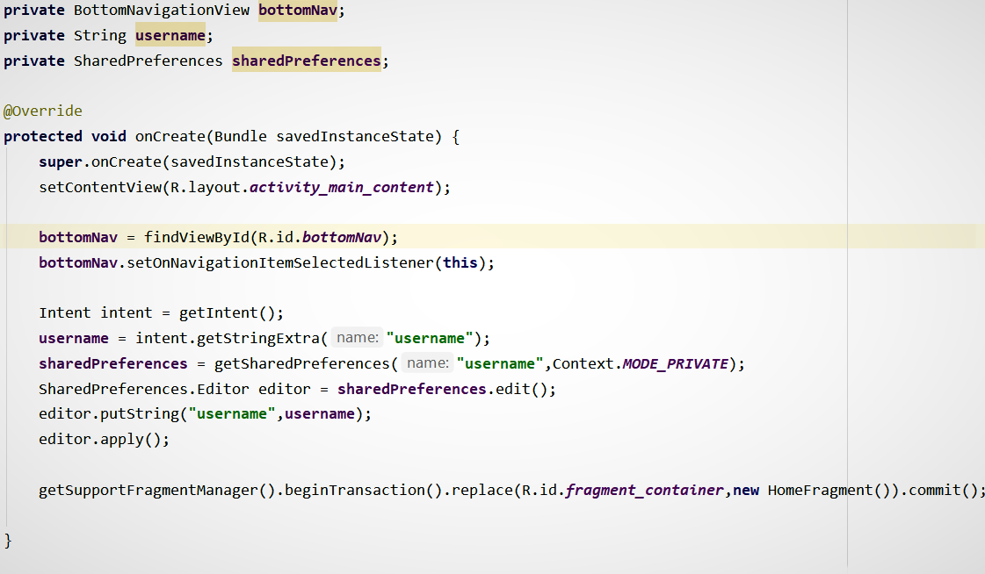
MÀN HÌNH HOME
Tạo hiển thị bottom navigation;
Lưu username xuống SharedPreference.

Slide 18
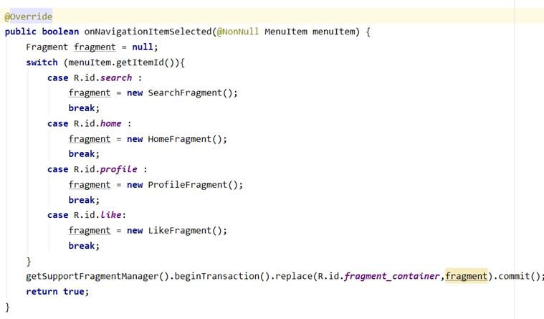
MÀN HÌNH HOME
- Nhấn vào các menu tại bottom navigation.
=> Chuyển fragment tương ứng, mặc định ban đầu là fragment home.

Slide 19
MÀN HÌNH HOME
Mỗi fragment tạo một class kế thừa từ + Một file layout tương ứng;
Bao gồm 4 class + 4 file layout:
Home: màn hình chính.
Search: fragment tìm kiếm.
Like: fragment các công việc quan tâm.
Profile: xem và cập nhập thông tin.

Slide 20
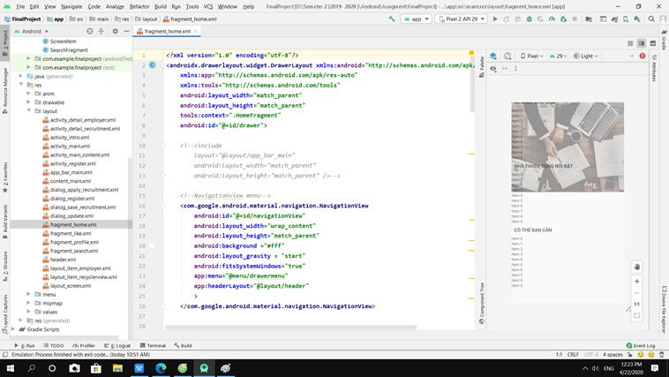
MÀN HÌNH HOME
Giao diện HomeFragmen:
- Drawernavigation+Toolbar;
- Các Recyclerview.

Slide 21
MÀN HÌNH HOME
Set up Navigation và Toolbar.
Set up Tên Người Dùng.
Set up Avatar.
Tạo Recyclerview cho Tin Tuyển Dụng.
Tạo Recyclerview cho Employers.

Slide 22
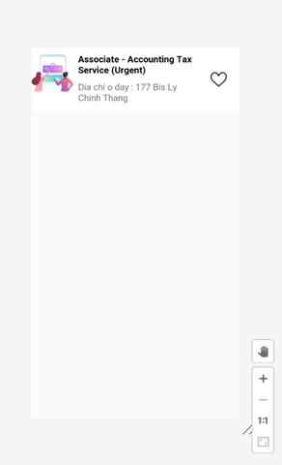
MÀN HÌNH HOME
Logo
Image Button
Tiêu Đề
Địa Chỉ

Slide 23
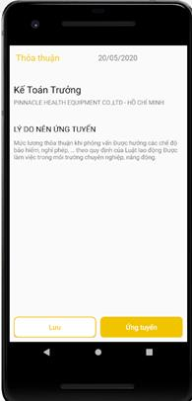
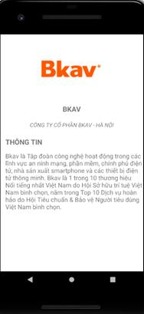
MÀN HÌNH HOME

Slide 24
TÌM KIẾM CÔNG VIỆC
Mỗi Recruitment khi lưu Data kèm theo 1 thuộc tính (Job).
Khi Người dùng gõ vào nhóm Job:
=> Hiện Recruitments tương ứng.
Class SearchFragment :
=> Xử lý dữ liệu người dùng nhập;
=> Tìm kiếm trên database.
Add vào mảng Recruitment và Set Adapter.

Slide 25
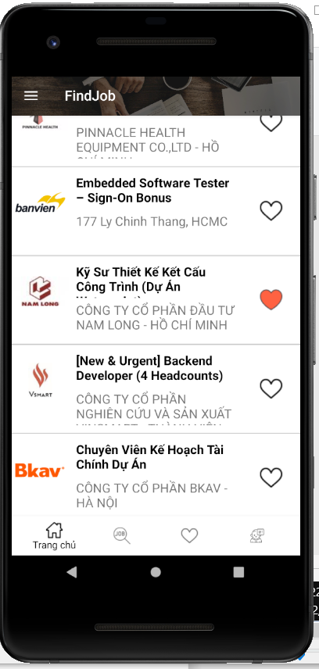
RECRUITMENTS QUAN TÂM
Khi User nhấn vào
=>Add Data vào UserName Keys Recruitment mà họ quan tâm.

Slide 26
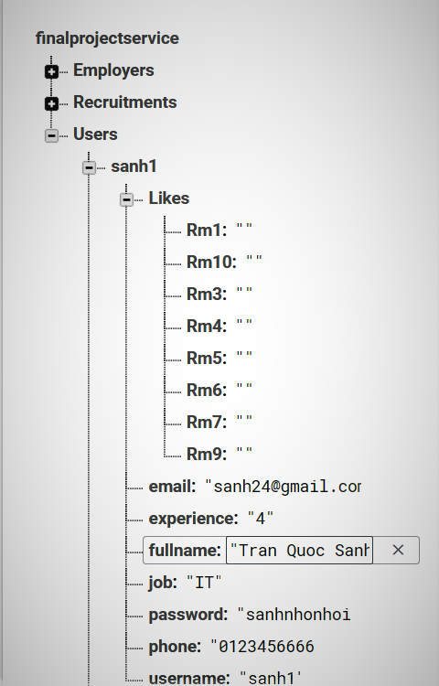
RECRUITMENTS QUAN TÂM
- Khi User nhấn vào Recruitment2 - Key: Rm2.
=> Thêm Rm2 vào Likes trong Users.
- Khi người dùng hủy
=> Xóa đi và được xử lý trong Adapter.

Slide 27
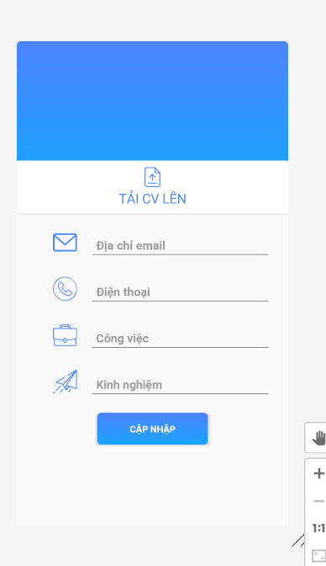
UPDATE THÔNG TIN USER
Dùng Intent để lấy ảnh từ thư viện và CV trong máy.
Image và CV lưu trên storage database với name là username.

Slide 28
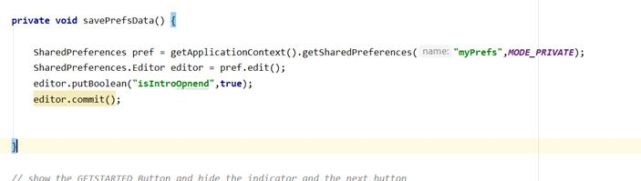
MÀN HÌNH CHÀO
Sử dụng viewpager để hiện thị.
Lưu biến xuống SharedPreference để nhận biết các lần đăng nhập tiếp theo.

Slide 29
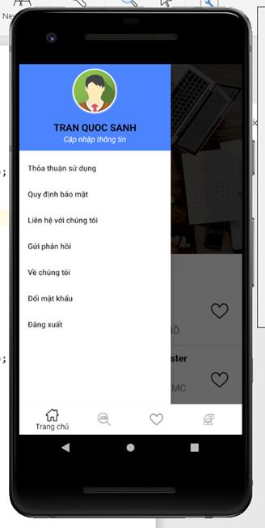
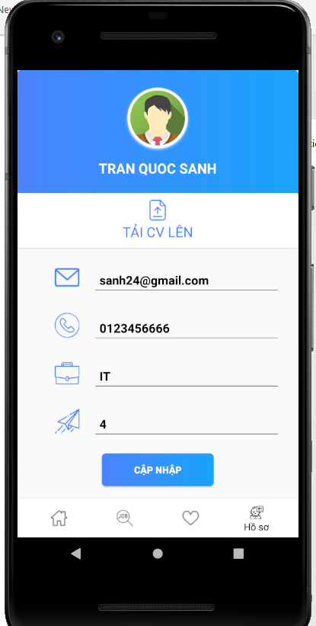

Slide 30

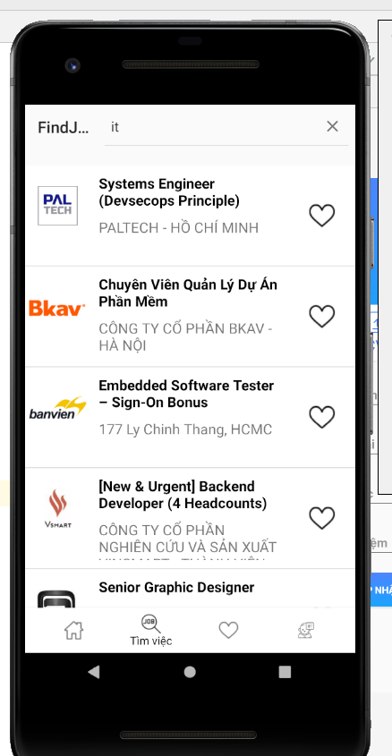
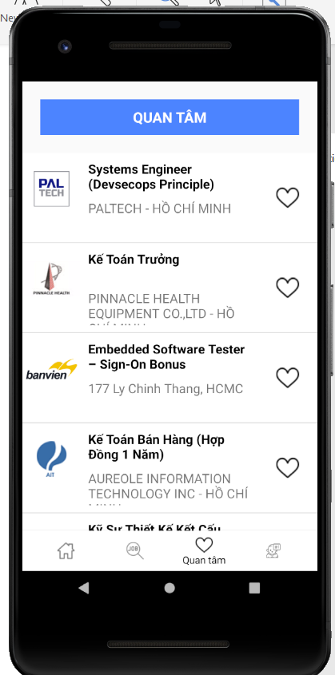

Slide 31

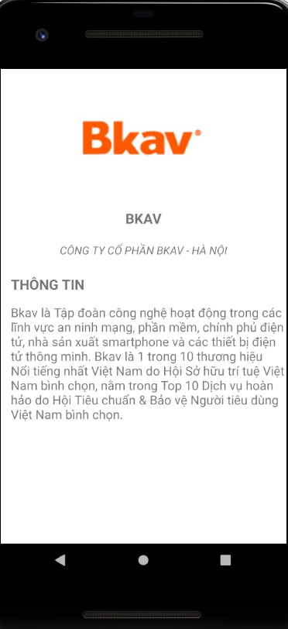

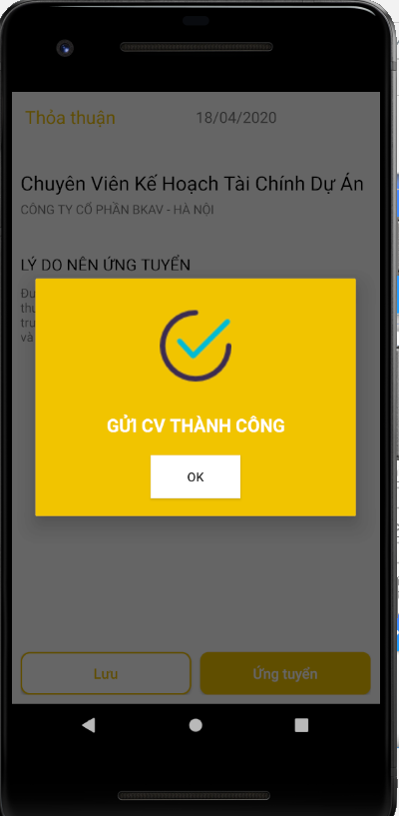

Slide 32
Áp dụng kiến thức lập trình
Kiến thức giảng dạy sát với đồ án được đề ra, sinh viên áp dụng kiến thức vào đồ án dễ dàng
Kỹ năng làm việc nhóm được cải thiện qua các dealine.
Cách sinh viên tiếp cận đến thực tế rất thực tế như đang làm đồ án thực sự.
Cuối cùng qua môn học sinh viên có rất nhiều bài học tốt về công việc của mình sau nay như cách mà người ta buil một ứng dụng trên smartphone.

Slide 33

THANK YOU FOR LISTENING

